Slide 1
Zádržné systémy a ochranné prostředky v rámci bezpečnosti a plynulosti silničního provozu
Vysoká škola technická a ekonomická
Ústav technicko-technologický
Autor bakalářské práce: Jan Probošt
Vedoucí bakalářské práce: Ing. Jiří Čejka, Ph.D.
Oponent bakalářské práce: Ing. Jan Vrabel, Ph.D.

Slide 2
Důvody a motivace k řešení dané problematiky:
Stále aktuální problematika
Rozšíření znalostí o dané problematice
Rozšíření znalostí o dopraní infrastruktuře okresu Tábor

Slide 3
Cíl Práce:
Cílem práce je zhodnotit bezpečnost v silniční dopravě v oblasti používání jednotlivých druhů zádržných systémů. Dále budou navrženy možnosti řešení. Práce bude zpracována na modelu vybraného kraje ČR případně zahraničí.

Slide 4
Výzkumný problém:
Bezpečnost řidičů na pozemních komunikacích
Zaměření se na danou vybranou komunikaci I/19 v okrese Tábor
Aplikace bezpečnostních prvků na vybraných místech dané komunikace

Slide 5
Použité metody:
Teoreticko-metodologická část:
Nastudování odborných zdrojů
Sumarizace informací o zádržných systémech
Aplikační část:
Seznámení a rozbor silnice I/19 v okrese Tábor
Konzultace s odborníky
Aplikace řešení na daných místech silnice I/19

Slide 6
Teoreticko-metodologická část:
Historie dopravy a doprava dnes
Pasivní bezpečnost
Aktivní bezpečnost

Slide 7
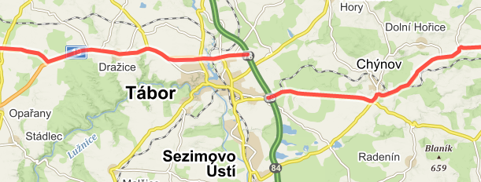
Aplikační část:
Popis a rozbor silnice I/19 v okrese Tábor

Slide 9
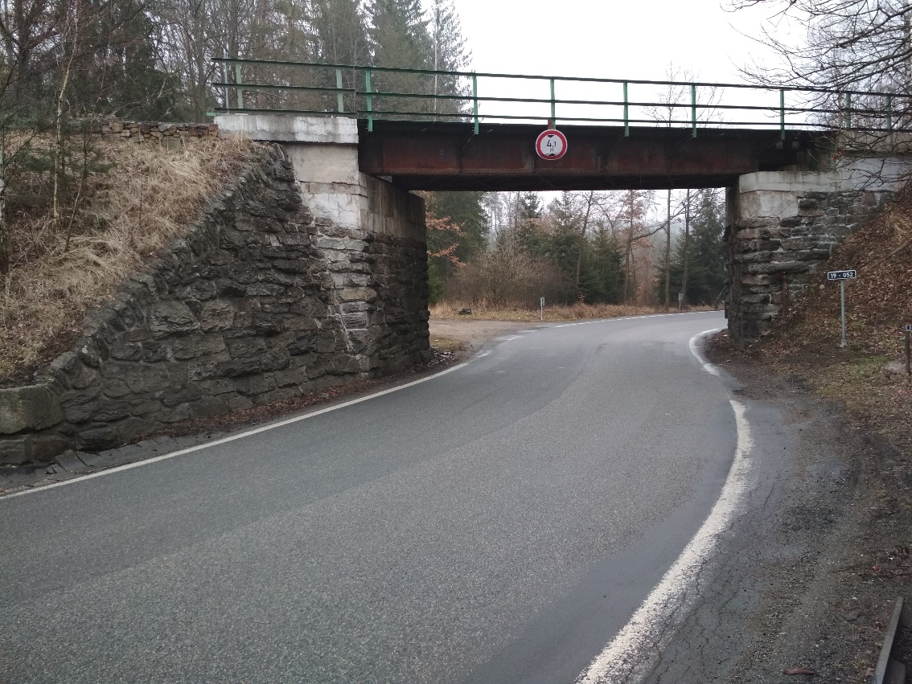

Slide 10
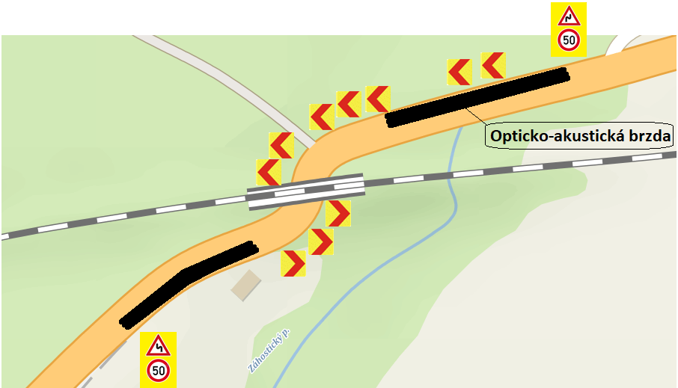

Slide 11
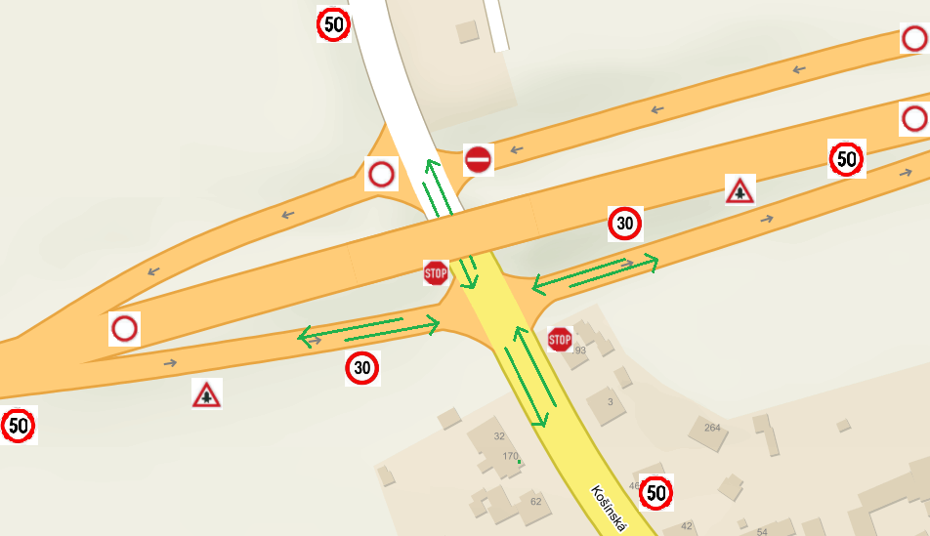

Slide 12
Shrnutí na závěr: základní prvky bezpečnosti v dopravě
Psychologie a chování řidičů
Legislativa
Bezpečnostní prvky komunikací
Bezpečnostní prvky vozidel

Slide 13
Doplňující otázky:
Jak se díváte na způsob realizace bezpečnostních opatření na dálnici D3.
Kam byste zařadili komunikační prvky vozidel jako například V2V (vehicle to vehicle) a V2I (vehicle to infrastructure)? Víte uvést nějaké příklady těchto prvků? V BP se vyjadřujete, že popíšete všechny prvky aktivní a pasivní bezpečnosti (tyto prvky však v práci neuvádíte). Víte o případných instalacích na infrastruktuře v ČR?
Považujete za bezpečnostní prvek i e-call? Víte jaký prvek to je? Kam byste ho zařadili z pohledu aktivní / pasivní bezpečnosti?
Je dopravní značení v rámci Evropské unie sjednoceny? Jaké svislé dopravní značení znáte z pohledu velikosti dopravního značení?

Slide 14
Znáte nějaké místo, kde v ČR se od roku 2016 nainstaloval systém "ACTIBUMP - Propadlište„? Proč jste takovou to možnost nenavrhly v práci? Našlo by se nějaké místo, kde v okrese Tábor by se to dalo aplikovat?
Čemu přikládáte nárůst počtu dopravních nehod v letech 2015 - 2017 v okrese Tábor?
Jak by se efektivně dala snížit průjezdná rychlost vozidel po úsecích s častou dopravní nehodovostí? Považujete za vhodný způsob měření rychlosti příslušníky policie? Jaké nevýhody / výhody má tento postup?

Slide 15
Děkuji za vaši pozornost.

